Slide 1







复习
级数
第六章
机动 目录 上页 下页 返回 结束

Slide 2
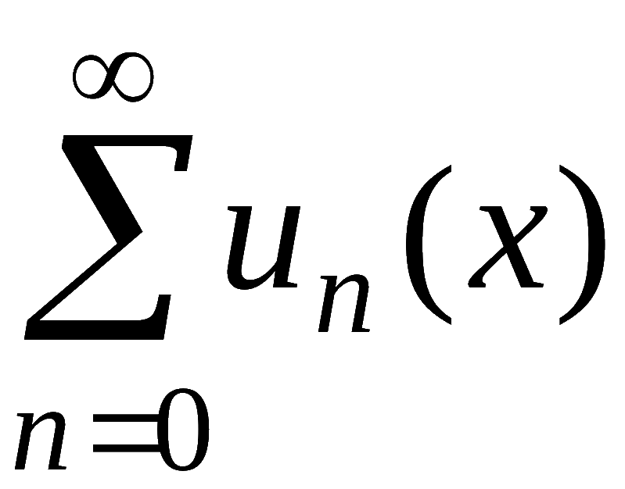

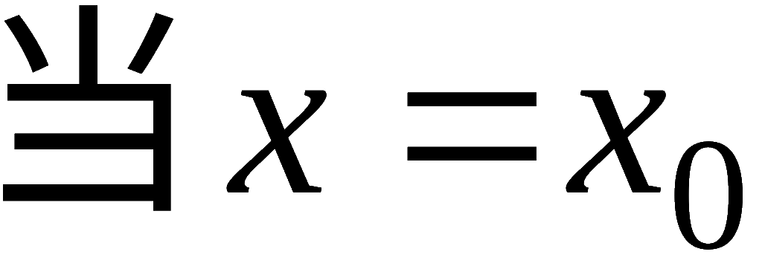
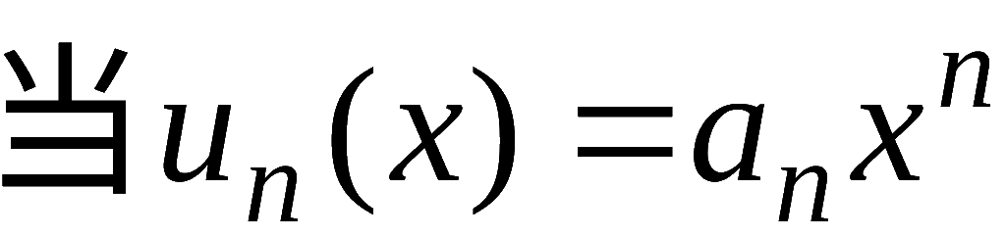

求和
(在收敛域内进行)
展开
时为数项级数;
时为幂级数;
为Fourier系数) 时,
为傅立叶级数.
基本问题：判别敛散；
求收敛域；
求和函数；
级数展开.
机动 目录 上页 下页 返回 结束

Slide 3









一、数项级数的审敛法
1. 利用部分和数列的极限判别级数的敛散性
2. 正项级数审敛法
必要条件
发 散
不满足
满足
比值判别法
部分和极限
不定
比较判别法
根值判别法
用它法判别
积分判别法
收 敛
发 散
机动 目录 上页 下页 返回 结束
Notes:
( L. P371 第一节) (L.P373 表6-1 ) (参考L. P374 说明② )

Slide 4
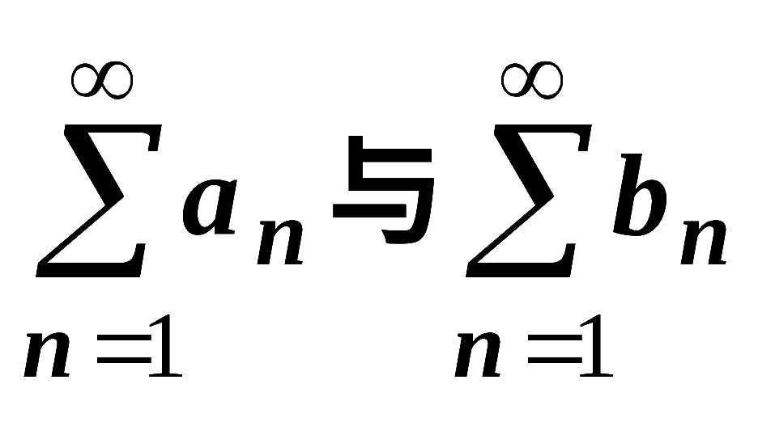
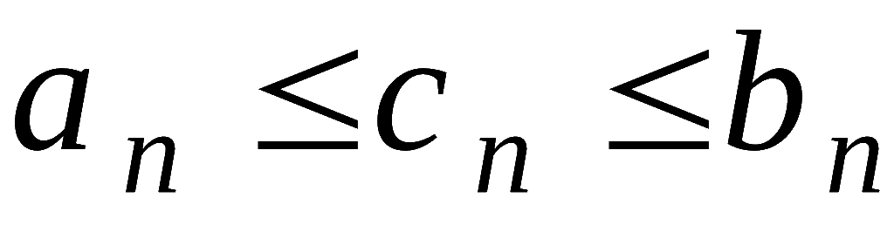
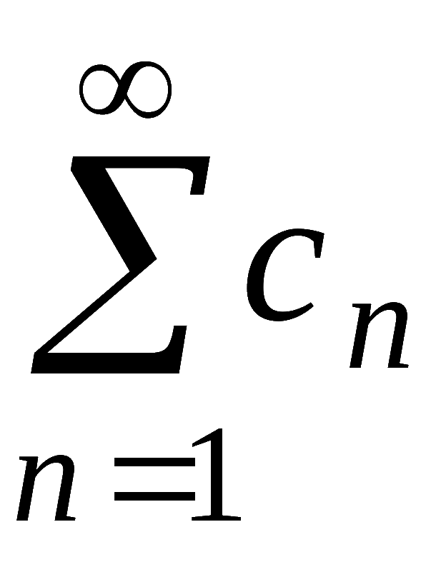
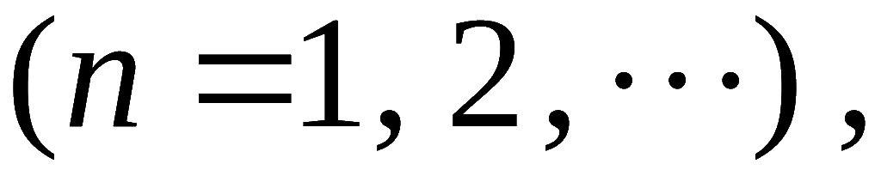
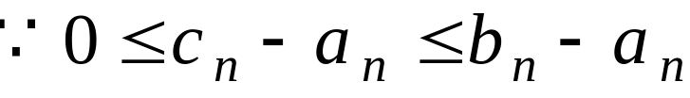

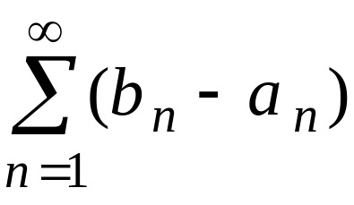
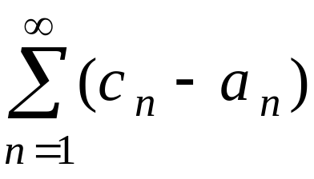
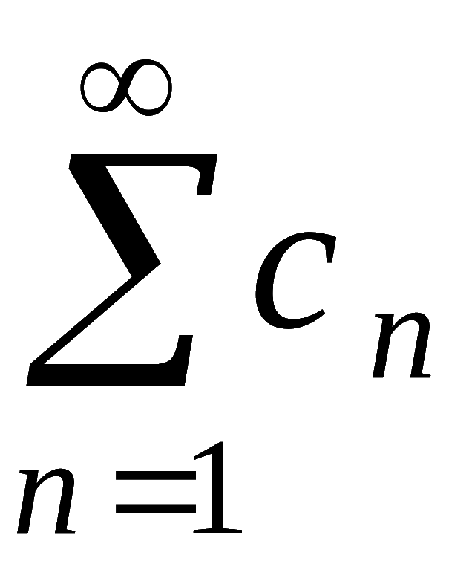
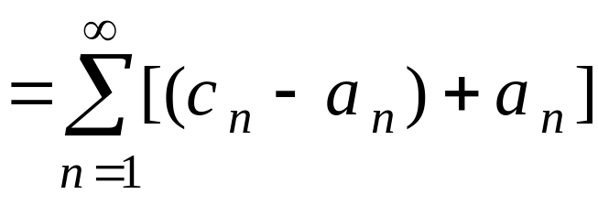
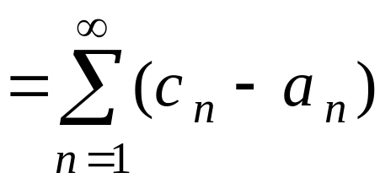
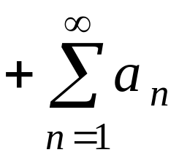
例1. 若级数
均收敛 , 且
证明级数
收敛 .
证:
则由题设
收敛
收敛
收敛
机动 目录 上页 下页 返回 结束

Slide 5
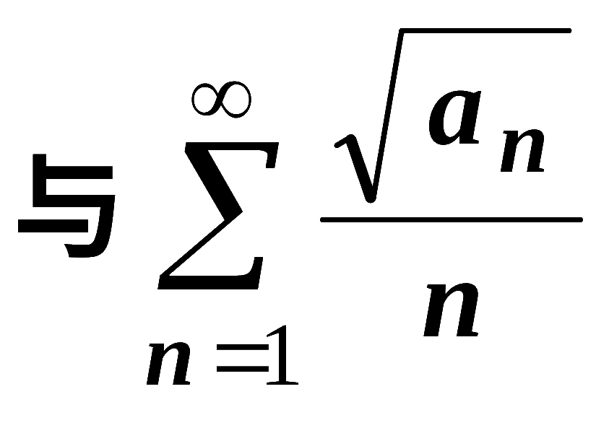
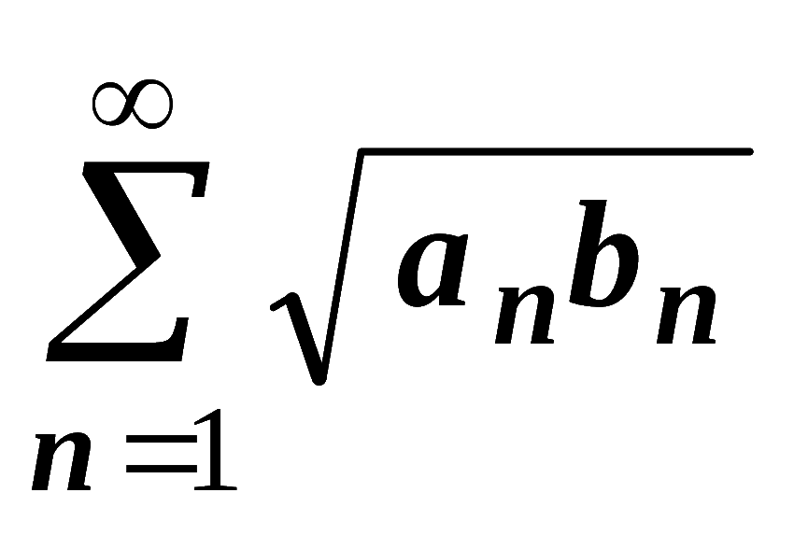
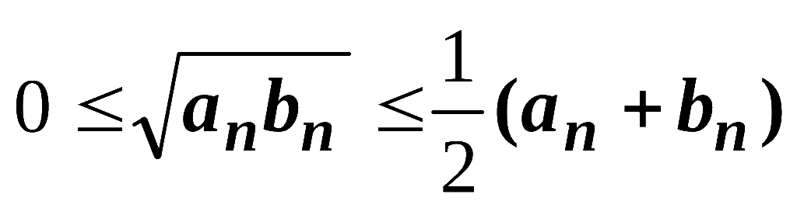
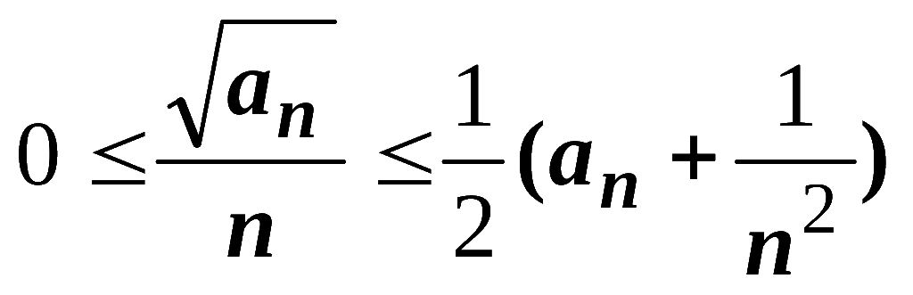
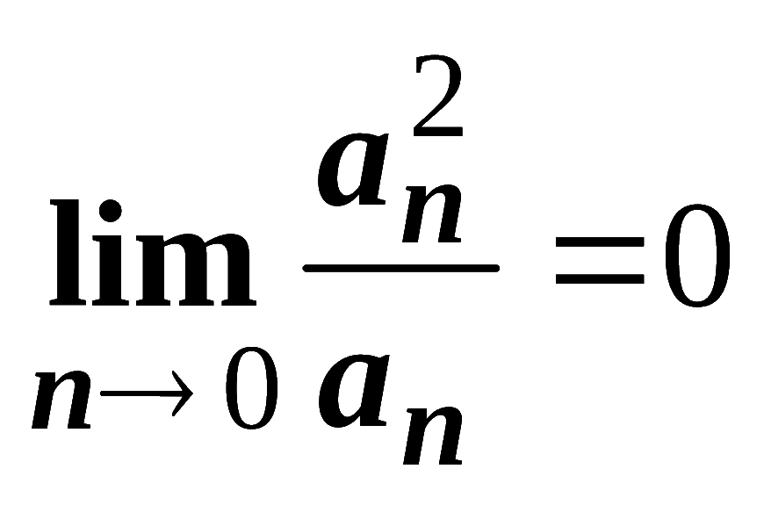
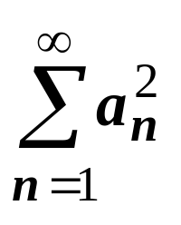
例2. 若正项级数
均收敛 , 则级数
都收敛 .
证:
收敛
收敛
收敛
机动 目录 上页 下页 返回 结束

Slide 6

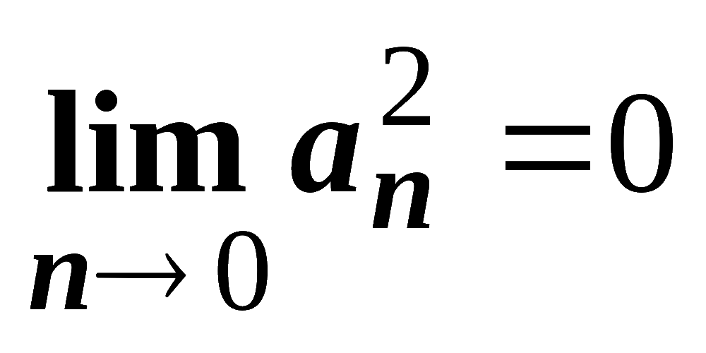
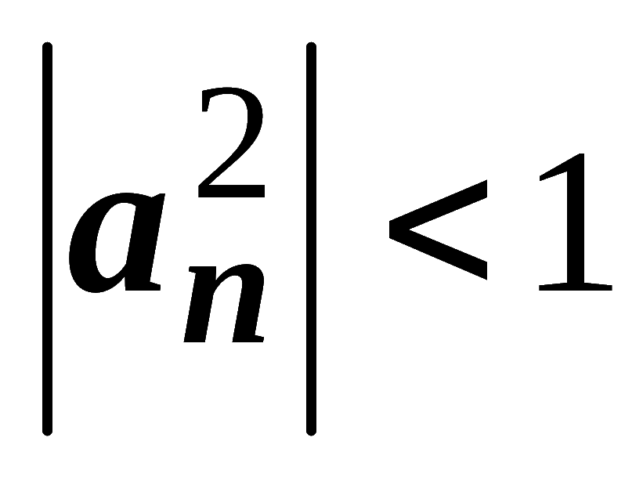
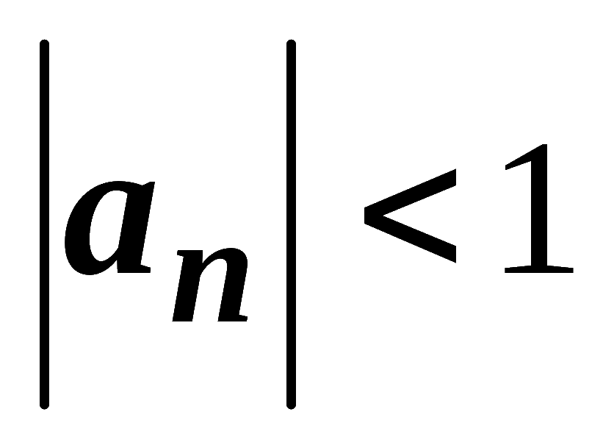
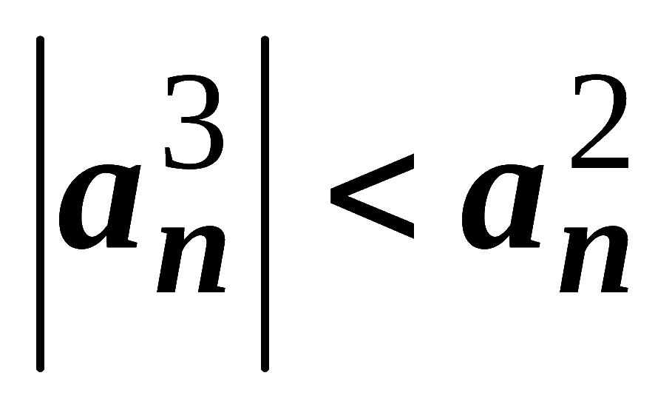
例3. 若级数
收敛 , 则级数
绝对收敛 .
证:
收敛
收敛
机动 目录 上页 下页 返回 结束

Slide 7

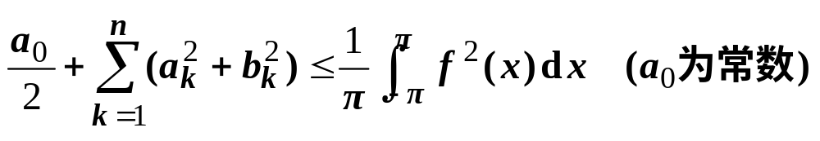
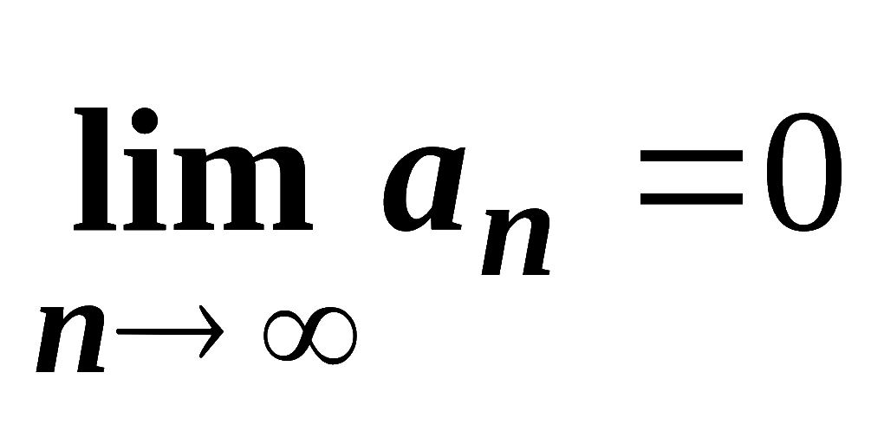
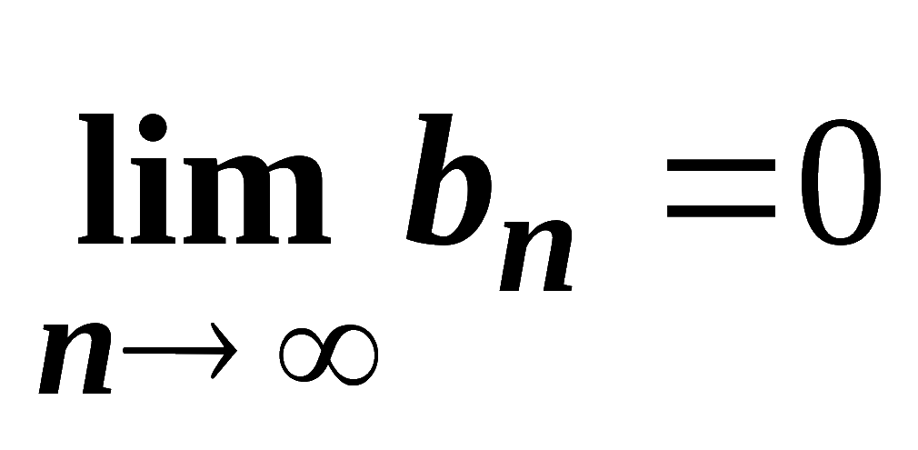
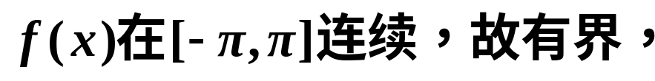
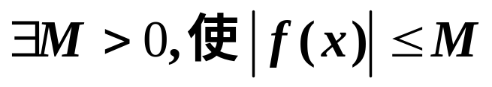
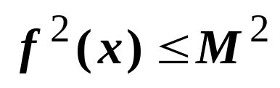
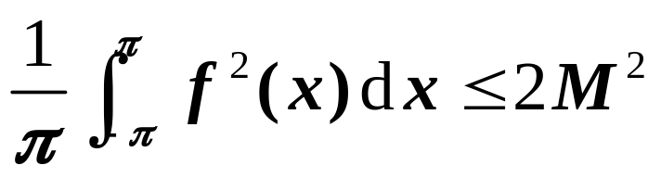
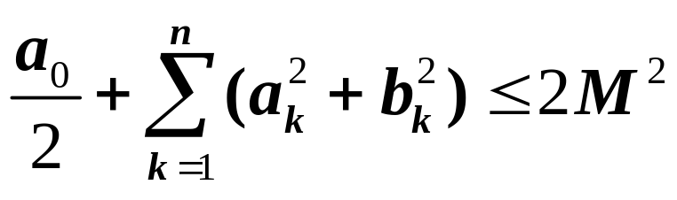
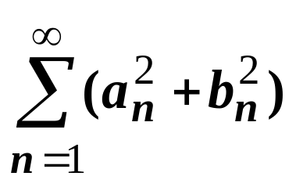
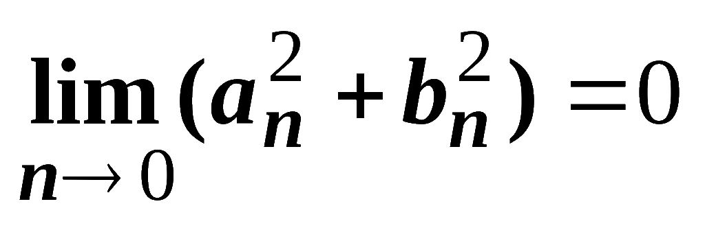
例4. 已知 f (x)在
连续 , 对任意正整数n ,恒有
证明
提示
的部分和有界。
机动 目录 上页 下页 返回 结束

Slide 8
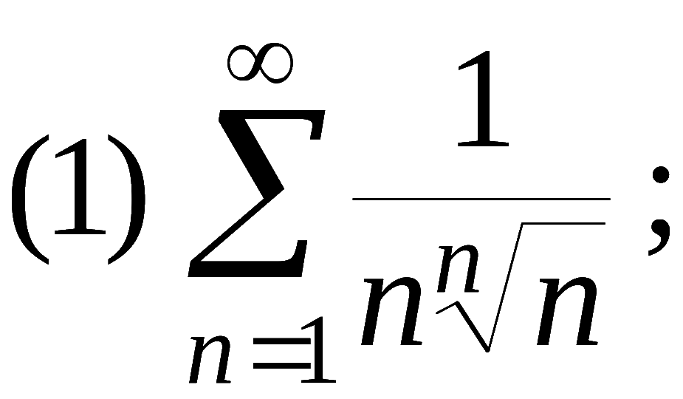
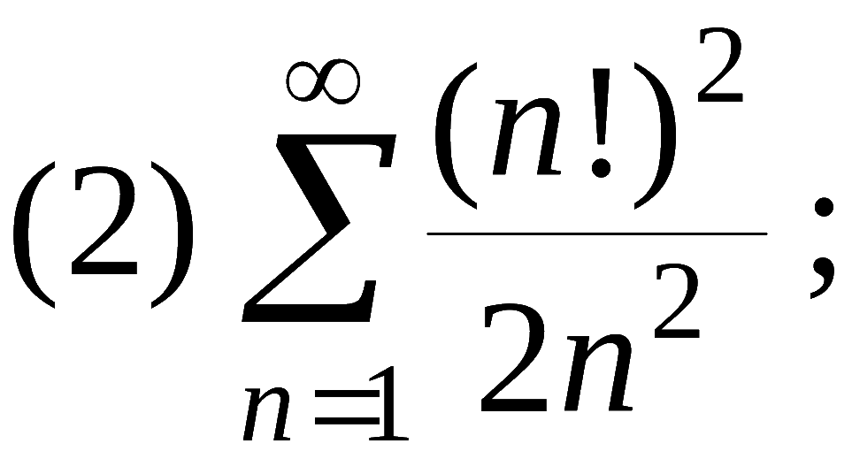
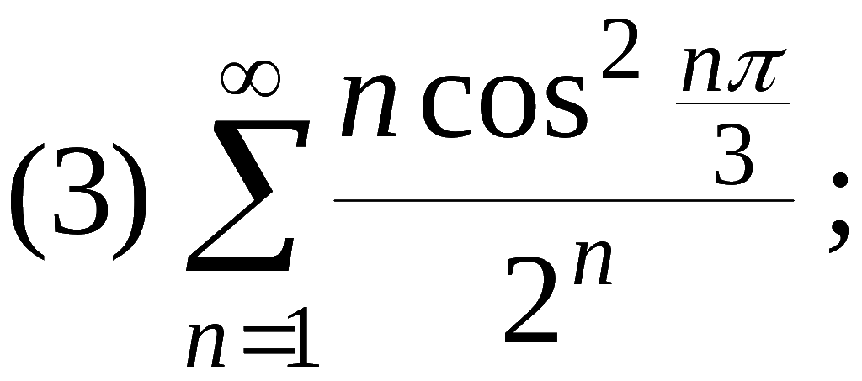
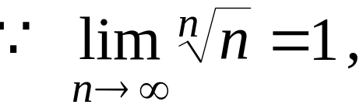


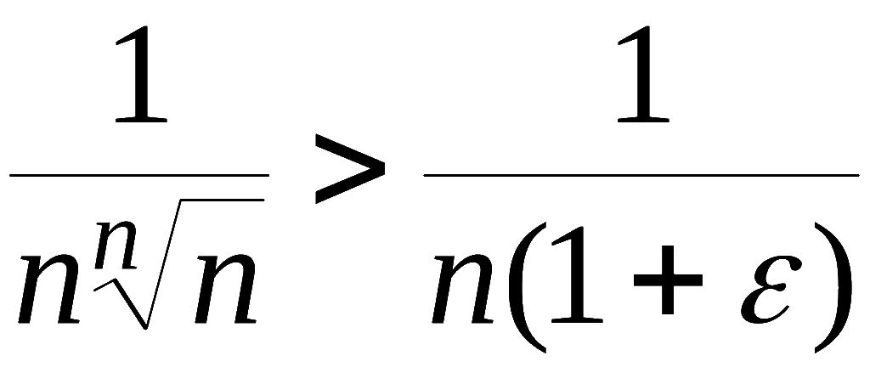

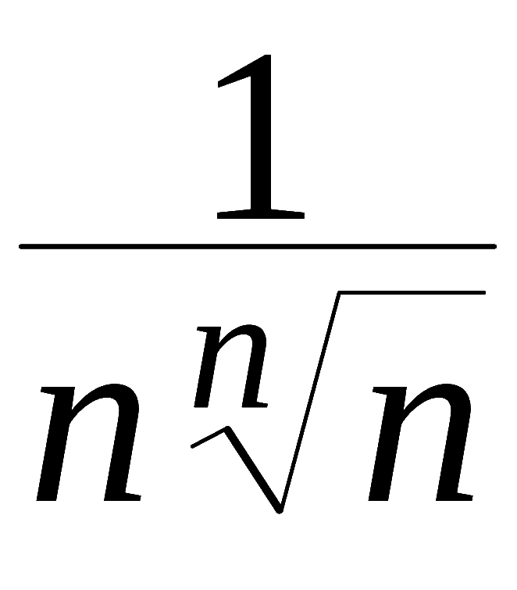
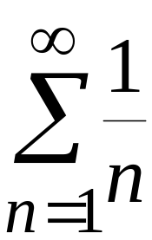
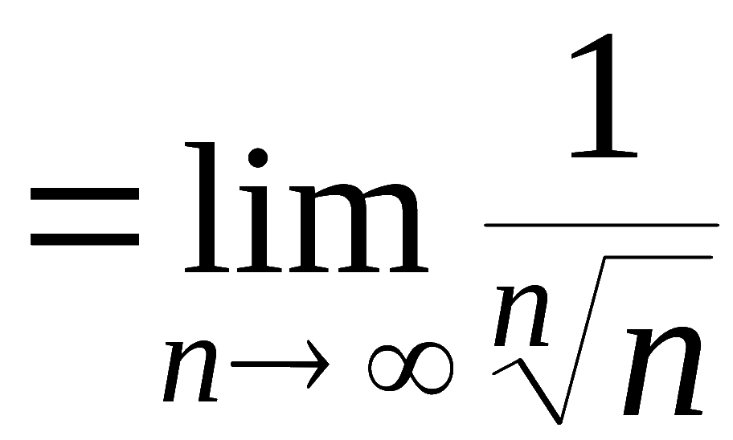
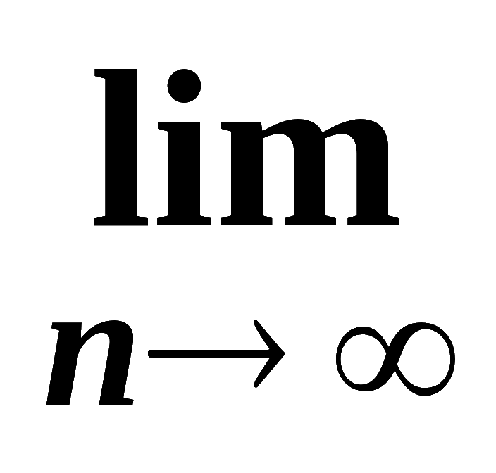


例5. 判别下列级数的敛散性:
提示: (1)
因调和级数发散,
据比较判别法, 原级数发散 .
或
发散 ,
故原级数发散 .
机动 目录 上页 下页 返回 结束

Slide 9
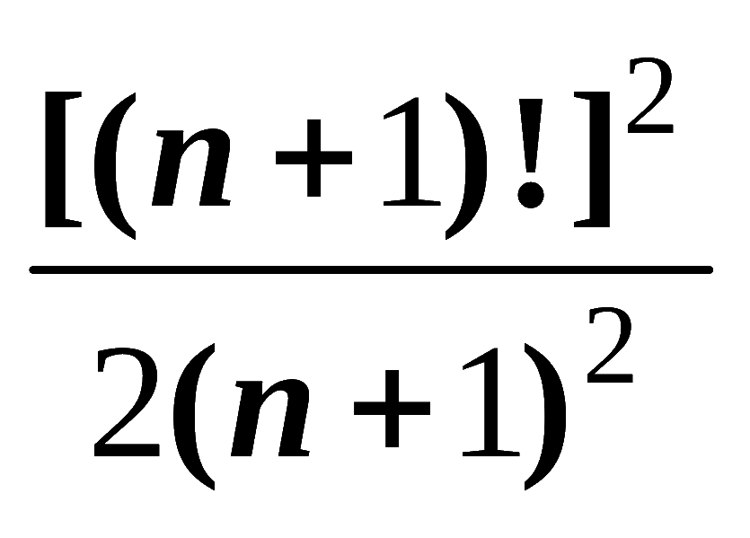
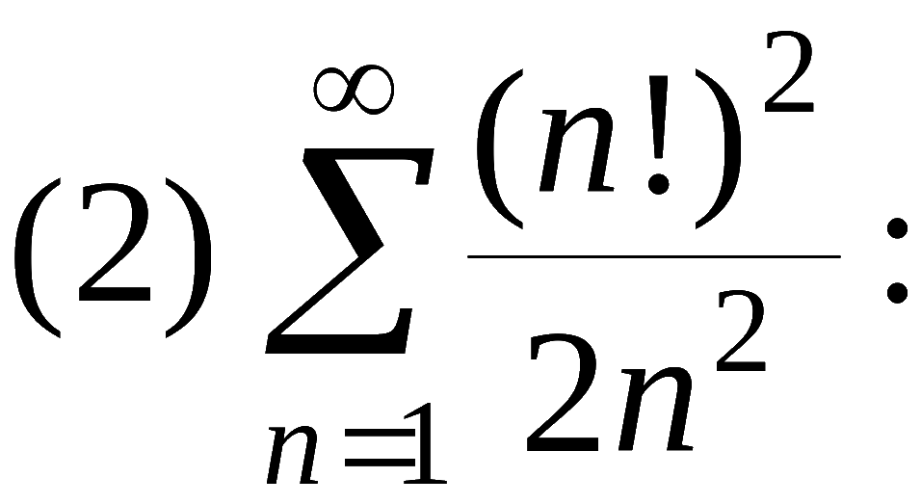
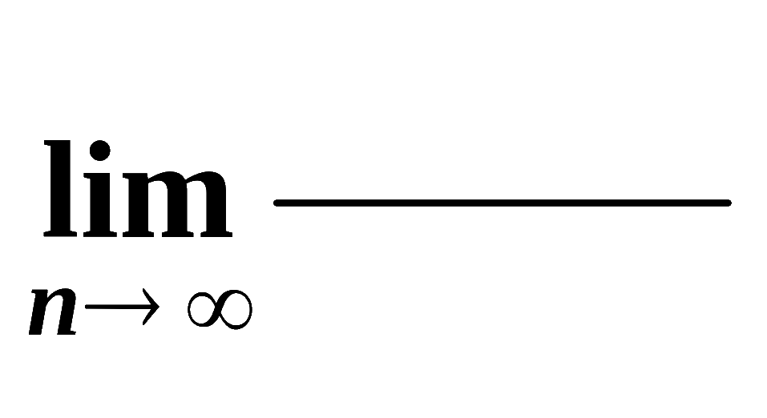
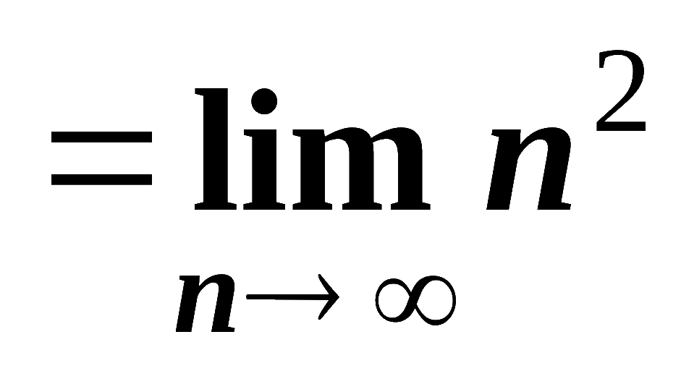
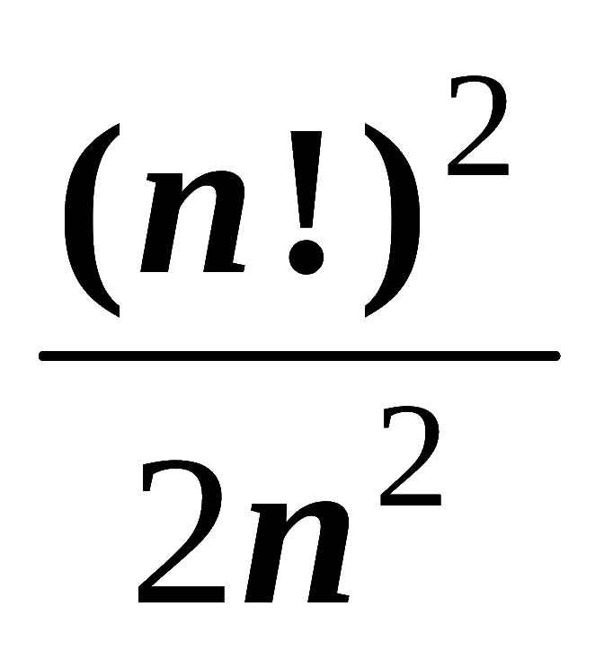
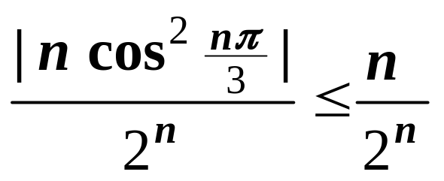
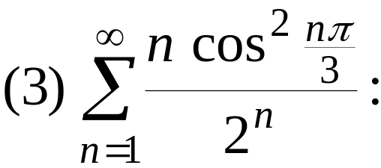

利用比值判别法, 可知原级数发散.
级数
收敛,
由比较法可知原级数收敛 .
机动 目录 上页 下页 返回 结束

Slide 10










例6.设级数
问级数
收敛 , 且
是否也收敛？说明理由.
解: 对正项级数,由比较判别法可知
收敛,
但对任意项级数却不一定收敛 .
例如, 取
级数
级数
发散 .
收敛 ,
机动 目录 上页 下页 返回 结束

Slide 11





例7.讨论下列级数的绝对收敛性与条件收敛性:
提示: (1)
P >1 时, 绝对收敛 ;
0 < p ≤1 时, 条件收敛 ;
p≤0 时, 发散 .
(2) 因各项取绝对值后所得强级数
故
原级数绝对收敛 .
机动 目录 上页 下页 返回 结束

Slide 12









因
单调递减, 且
由Leibniz判别法知级数收敛 ;
但
所以原级数仅条件收敛 .
机动 目录 上页 下页 返回 结束

Slide 13







因
所以原级数绝对收敛 .
机动 目录 上页 下页 返回 结束

Slide 14











例8.
则级数
C
(A) 发散 ; (B) 绝对收敛;
(C) 条件收敛 ; (D) 收敛性根据条件不能确定.
分析:
不绝对收敛 (B) 错 ;
又
机动 目录 上页 下页 返回 结束

Slide 15






例8.
则级数
C
(A) 发散 ; (B) 绝对收敛;
(C) 条件收敛 ; (D) 收敛性根据条件不能确定.
分析:
不绝对收敛 (B) 错 ;
又
收敛
机动 目录 上页 下页 返回 结束

Slide 16








例9.
讨论级数
的收敛性。
解:
机动 目录 上页 下页 返回 结束

Slide 17











例1 判别级数的绝对收敛性 和条件收敛性 :
解:由于
单调增加，
故级数收敛 ；而
单调增加，
单调减少，
收敛 ；而
机动 目录 上页 下页 返回 结束

Slide 18




例1. 判别级数的绝对收敛性 和条件收敛性 :
解:由于
故级数不绝对收敛 ；
故级数不绝对收敛 ；
综合之，级数条件收敛 。
机动 目录 上页 下页 返回 结束

Slide 19








例2. 设正项数列
单调减少，级数
发散，问级数
是否收敛 ? 说明理由。
解:由于正项数列
单调减少，
有下界，所以
级数
发散，
所以
否则与级数
发散矛盾，
令
故级数收敛 。
机动 目录 上页 下页 返回 结束

Slide 20















例2.
解: 分别考虑偶次幂与奇次幂组成的级数
注意:
∵ 原级数 =
极限不存在
∴ 其收敛半径
机动 目录 上页 下页 返回 结束

Slide 21













例3.求级数的收敛域:
解: 因
级数收敛;
不趋于0,
级数发散;
一般项
一般项
不趋于0,
级数发散;
故收敛域为
机动 目录 上页 下页 返回 结束

Slide 22
三、幂级数求和函数
• 求部分和式极限
• 初等变换法: 分解、套用公式
• 间接求和
（在收敛区间内）
• 数项级数
求和
直接求和: 直接变换,
求部分和等
间接求和: 转化成幂级数求和, 再代值
机动 目录 上页 下页 返回 结束

Slide 23













例3 求幂级数的和函数：
解: (1) 方法1
而在
级数发散,
故和函数为
机动 目录 上页 下页 返回 结束

Slide 24





例3 求幂级数的和函数：
解: 方法2
而在
级数发散,
故和函数为
机动 目录 上页 下页 返回 结束

Slide 25



















（2）.
级数收敛,
级数发散,
机动 目录 上页 下页 返回 结束

Slide 26






四、函数的幂级数和Foerier级数展开法
1. 函数的幂级数展开法
• 直接展开法
— 利用泰勒公式
• 间接展开法
— 利用已知展式的函数及幂级数性质
练习:
例1. 将函数
展开成 x 的幂级数.
解:
机动 目录 上页 下页 返回 结束
Notes:
( L. P.395 第三节) ( L.P396,(2) )

Slide 27









例1. 将函数
展开成 x - 4 的幂级数.
解:
当
机动 目录 上页 下页 返回 结束
Notes:
( L. P.395 第三节) ( L.P396,(2) )

Slide 28








例1. 将函数
展开成 x - 4 的幂级数.
解:
当
当 时，
级数 发散。
当 时，
级数 发散。
机动 目录 上页 下页 返回 结束
Notes:
( L. P.395 第三节) ( L.P396,(2) )

Slide 29









例2. 利用
x 的幂级数展式求
在x = 0 的
各阶导数。
解:
所以
机动 目录 上页 下页 返回 结束

Slide 30











2. 函数展开为Forier级数
系数公式及计算技巧;
收敛定理;
延拓方法
例1 .设 f (x)是周期为2π的函数,
它在
上的表达式为
则其Fourier级数在 处
收敛于________,
在 处收敛于_______

Slide 31






设 f (x)是周期为2π的函数,
它在
上的表达式为
例2.
0
其正弦级数在 处
收敛于______,
在 处收敛于_______。
其余弦级数在 处
收敛于______,
在 处收敛于_______

Slide 32














例3.设f (x)是周期为 2 的函数
它在
上的表达式为
则其正弦级数在 处
收敛于___,
在 处收敛于____；
其余弦级数在 处
0
收敛于___,
1
在 处收敛于___。
1
在 处收敛于___。

